Slide 1

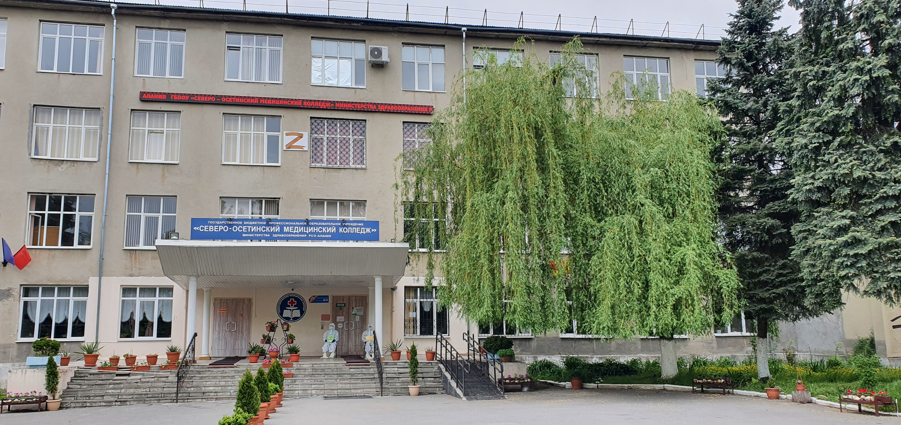
ГБПОУ «СЕВЕРО-ОСЕТИНСКИЙ МЕДИЦИНСКИЙ КОЛЛЕДЖ» МЗ РСО-Алания
«Роль средних медицинских учебных заведений в получении высококвалифицированных медицинских кадров для отечественного здравоохранения»
Докладчик: Ст. методист к.б.н., Караева А.М.
Владикавказ 2022 год

Slide 2

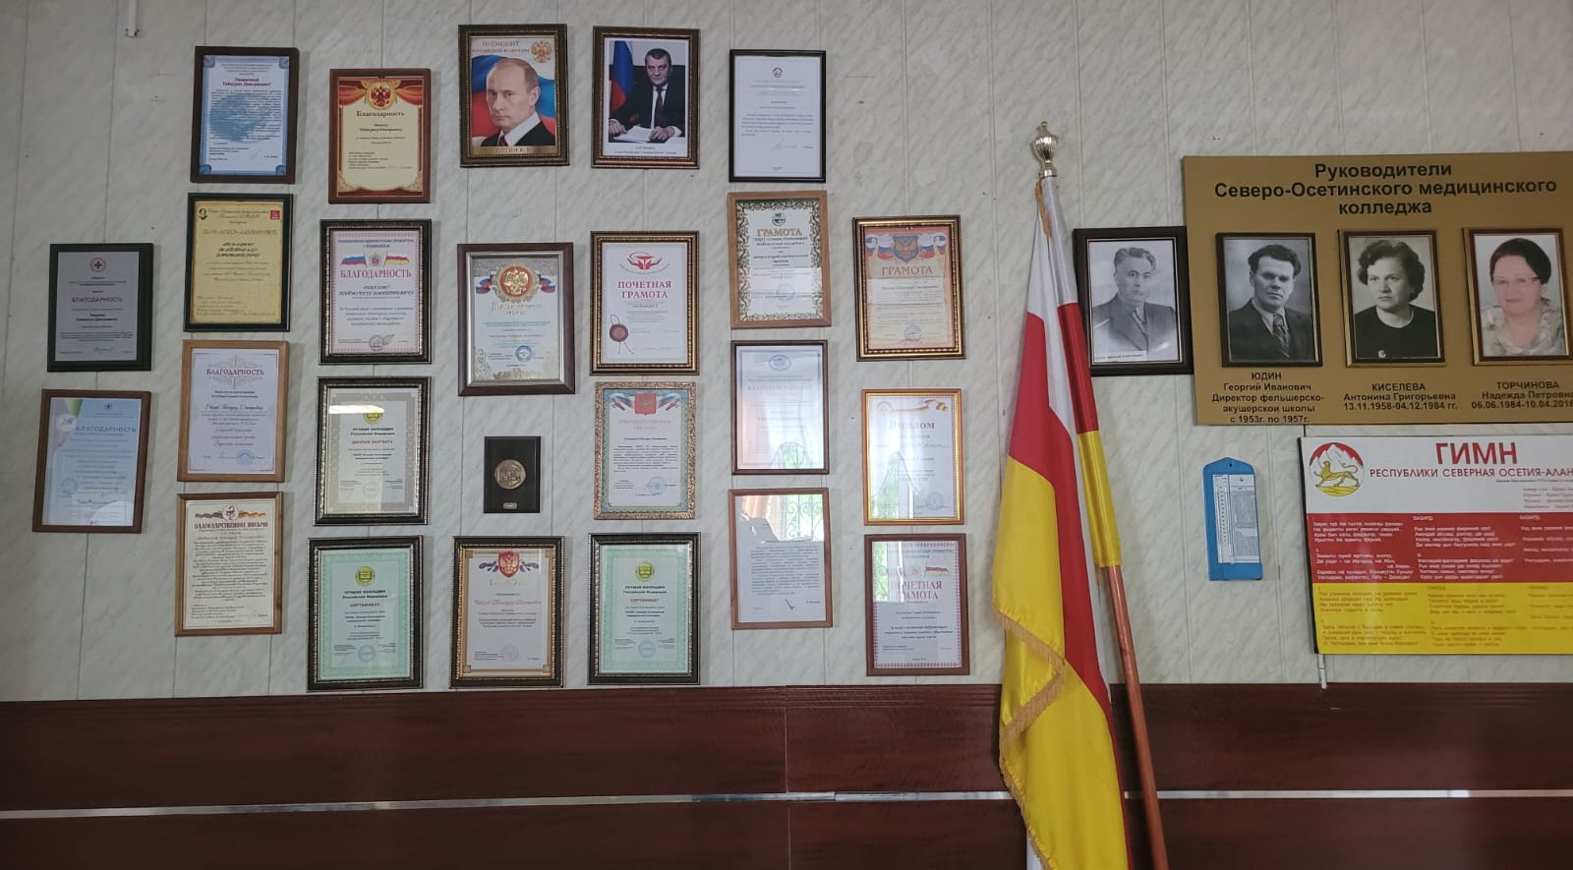
Государство понимает, что здоровье людей – это национальное достояние. В связи с этим государственная крупномасштабная компания направлена на то, чтобы вовлечь все звенья, имеющие отношение к оздоровлению нации и это в первую очередь подготовка высококвалифицированных кадров.

Slide 3
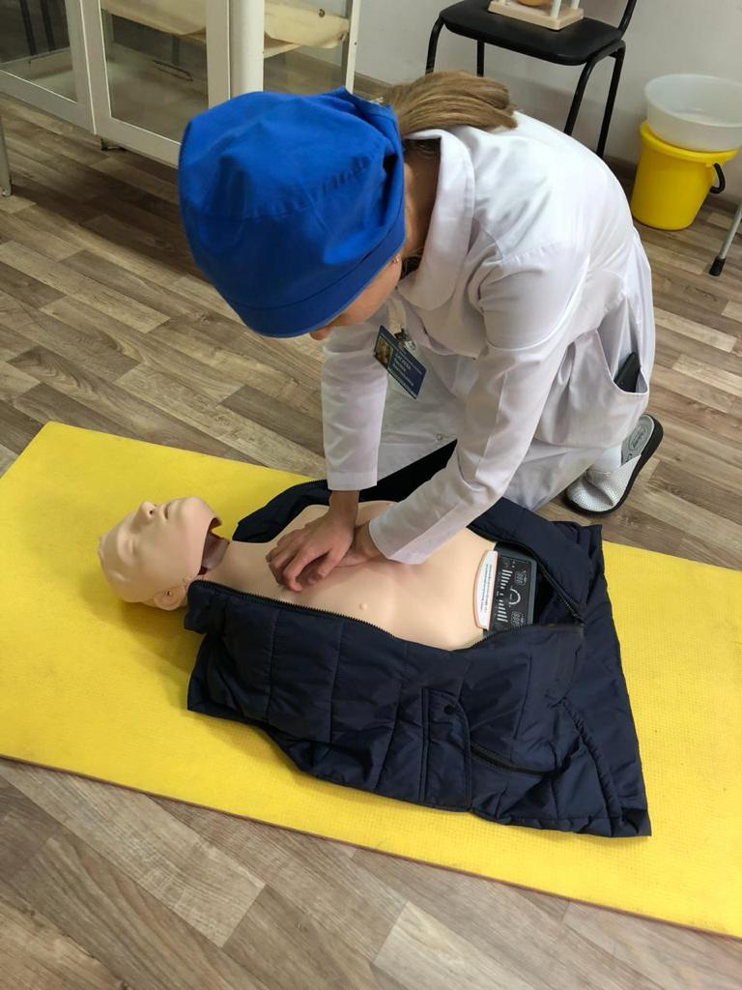

Slide 4
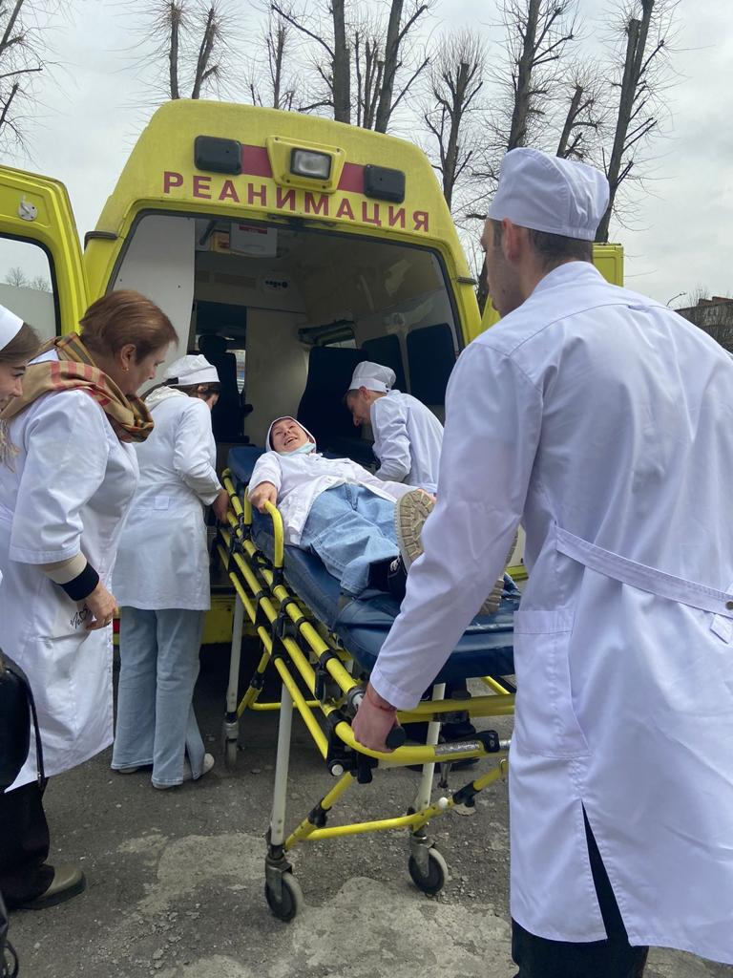

Slide 5
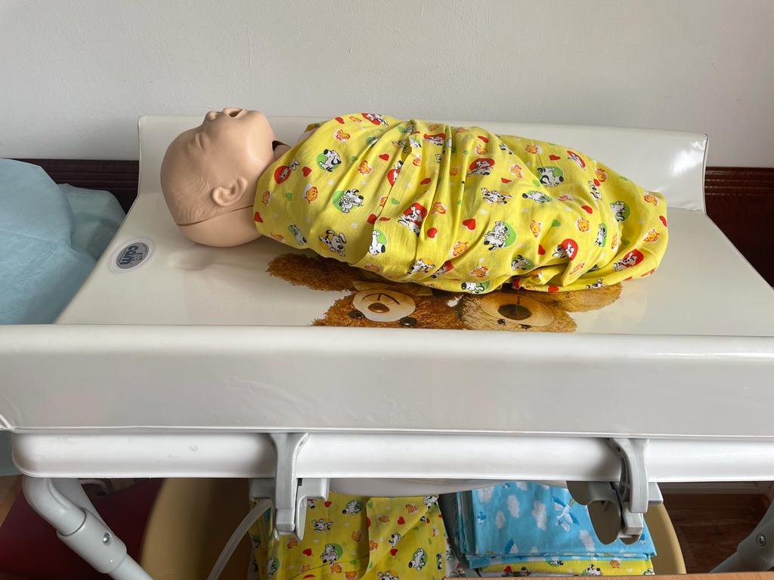

Slide 6
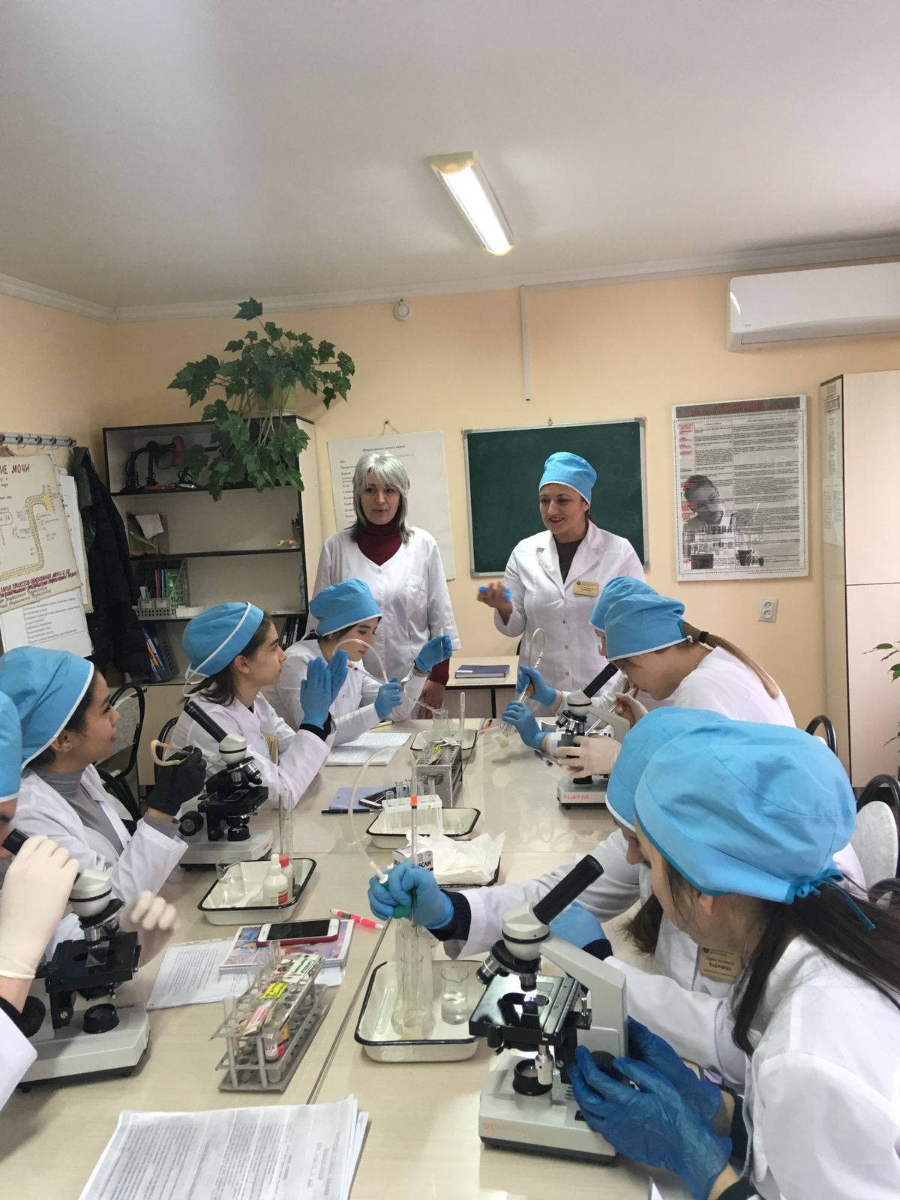
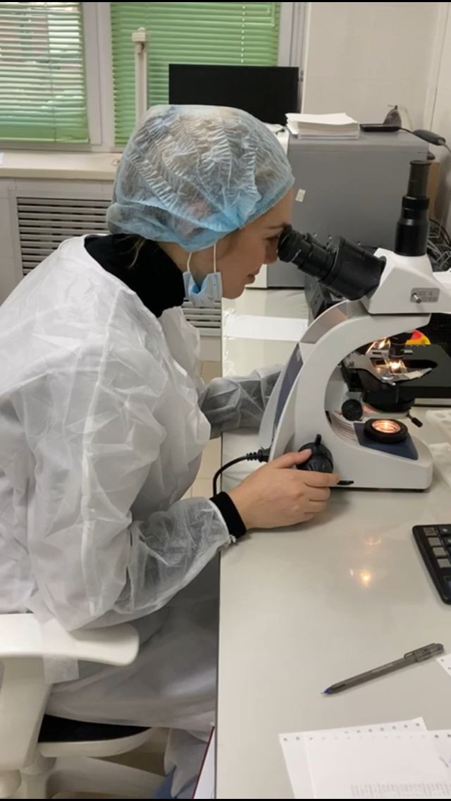

Slide 7
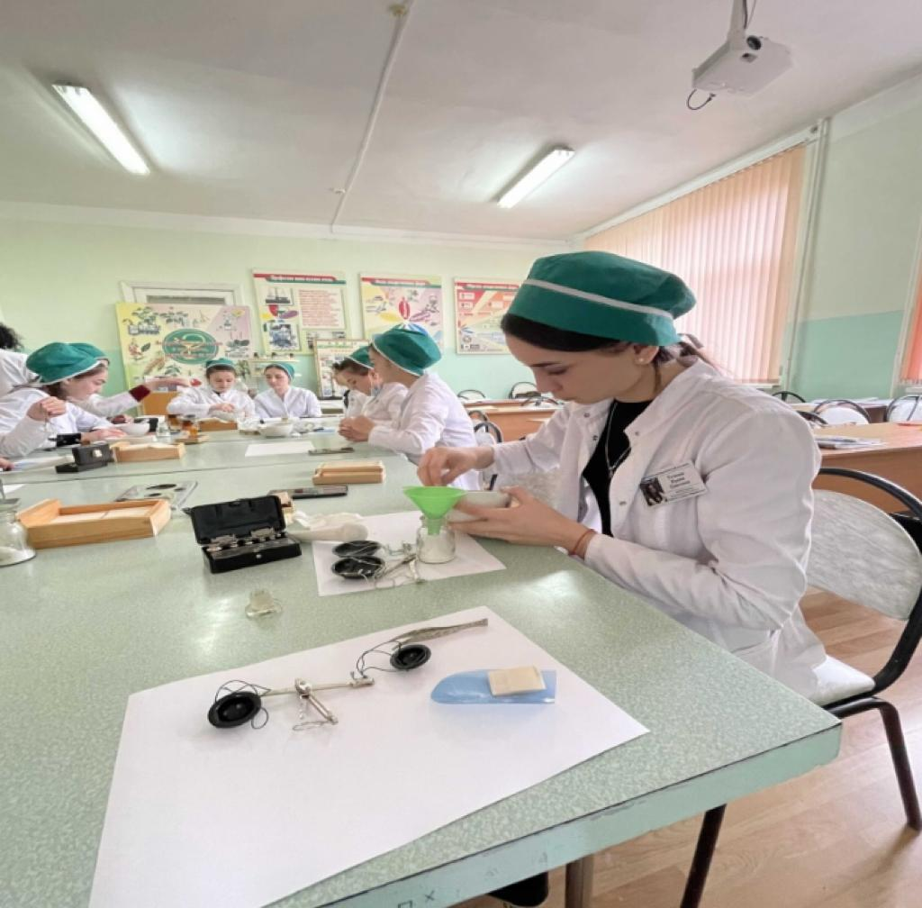
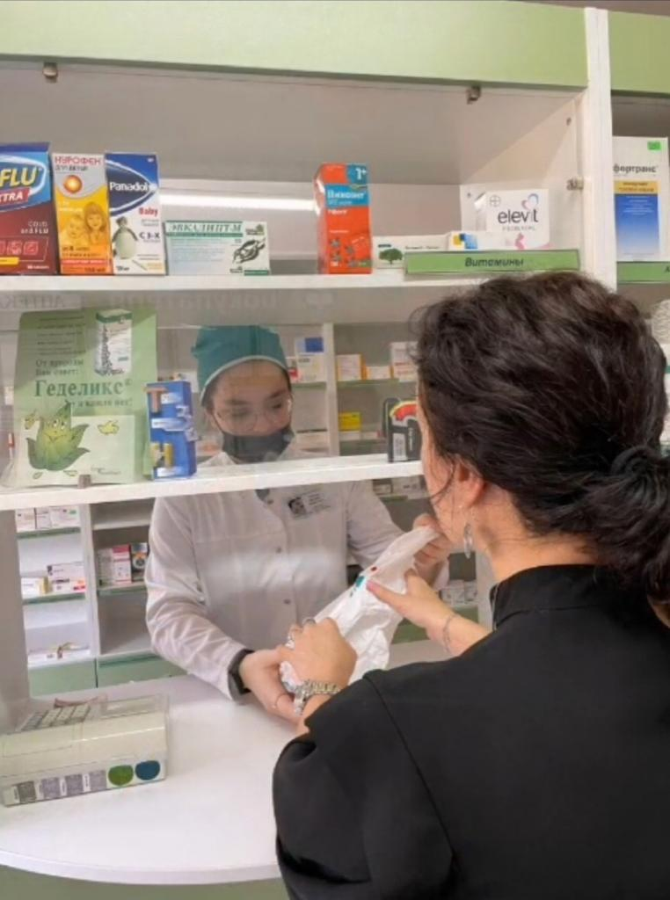

Slide 8
Общая численность студентов составляет 1970 человек. В колледже обучаются не только студенты республики, но и из соседних республик – Чеченской, Кабардино-Балкарской республики и Дагестана.

Slide 9
Северо –Осетинский медицинский колледж
ССМП
Аптеки АО Фармации
ГБУЗ РКБ
ГБУЗ Пол-ка №1
ГБУЗ Пол-ка №4
ГБУЗ Пол-ка №7
ГБУЗ Дет. пол-ка №2
ГБУЗ Дет. пол-ка №3
ГБУЗ Дет. пол-ка №1
ГБУЗ РКБСМП
ГБУЗ РДКБ
ГБУЗ Род. дом№2
Клиническая больница «РЖД-Медицина»

Slide 10
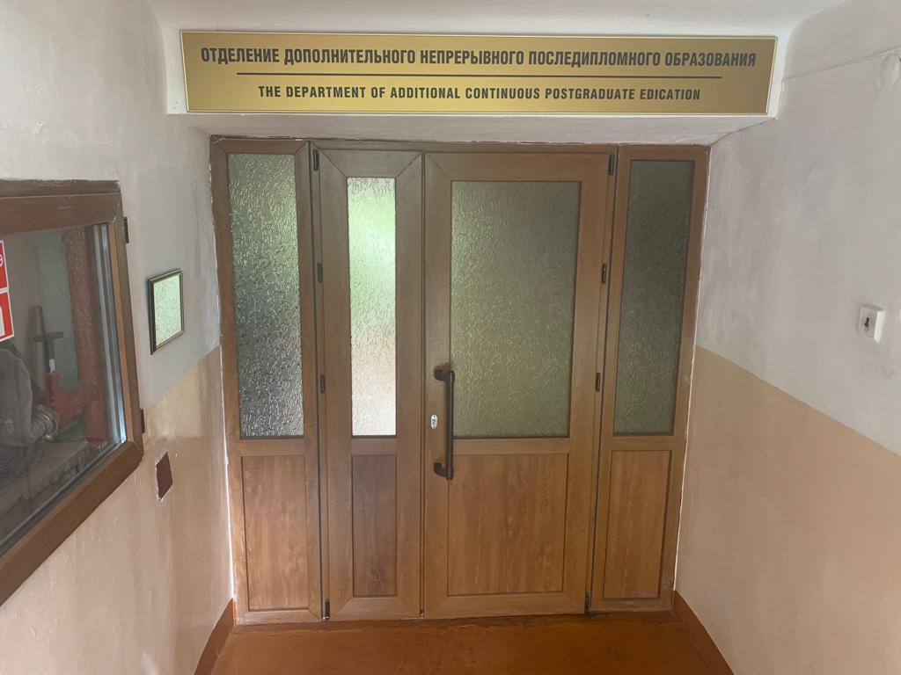

Slide 11
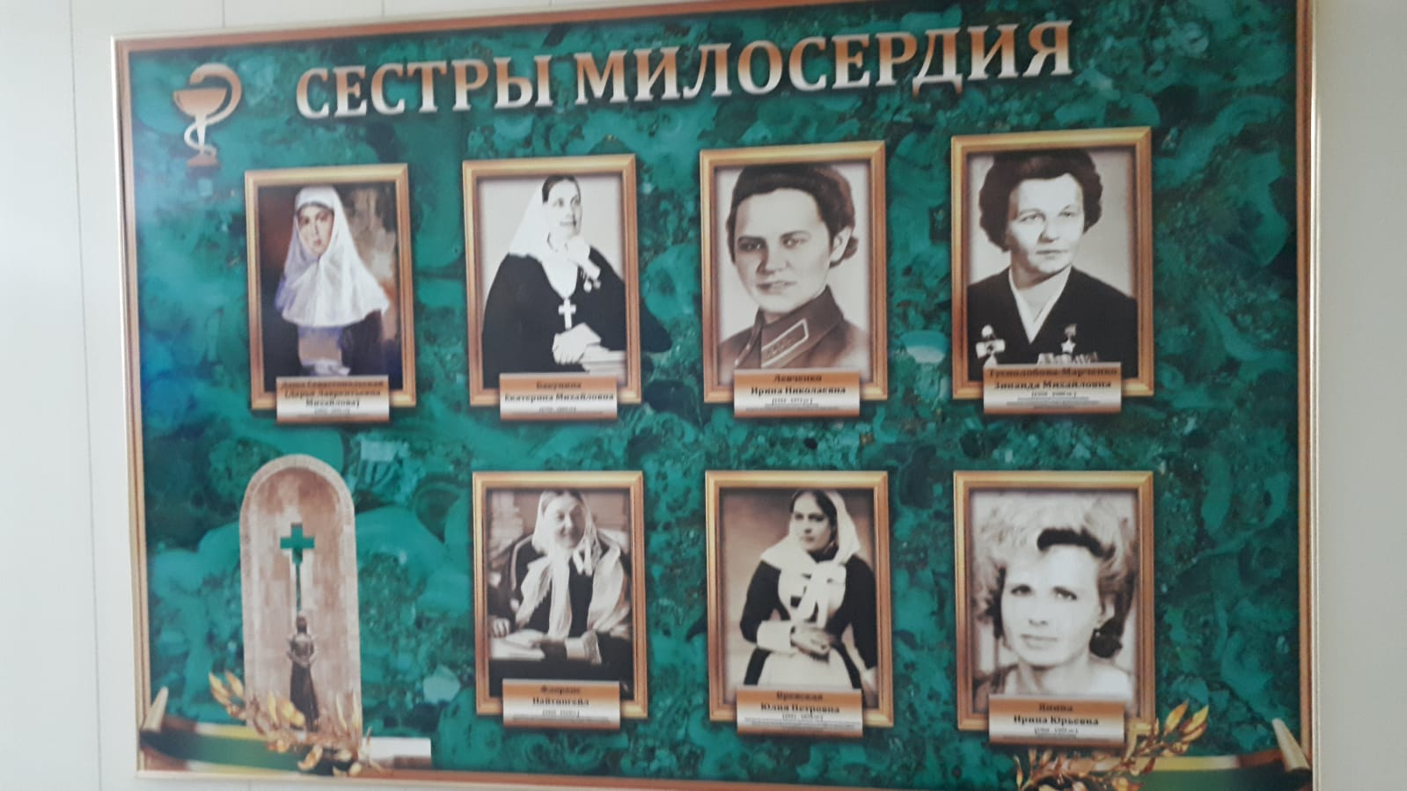
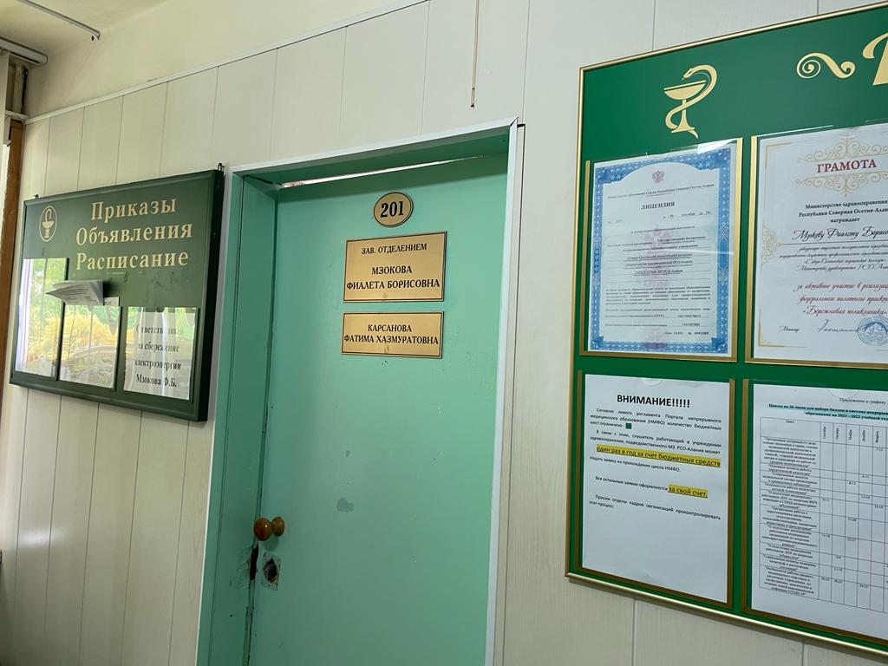
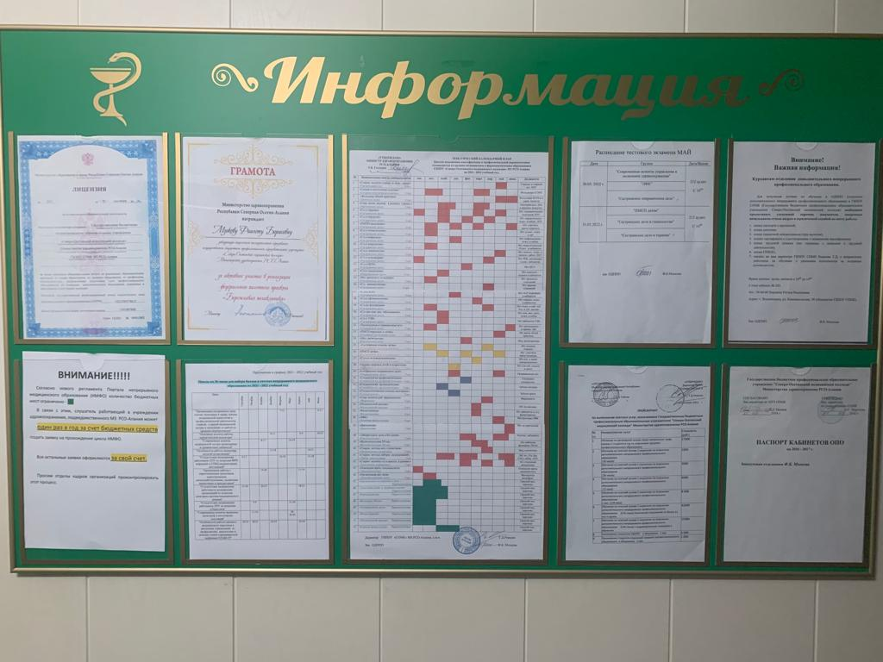
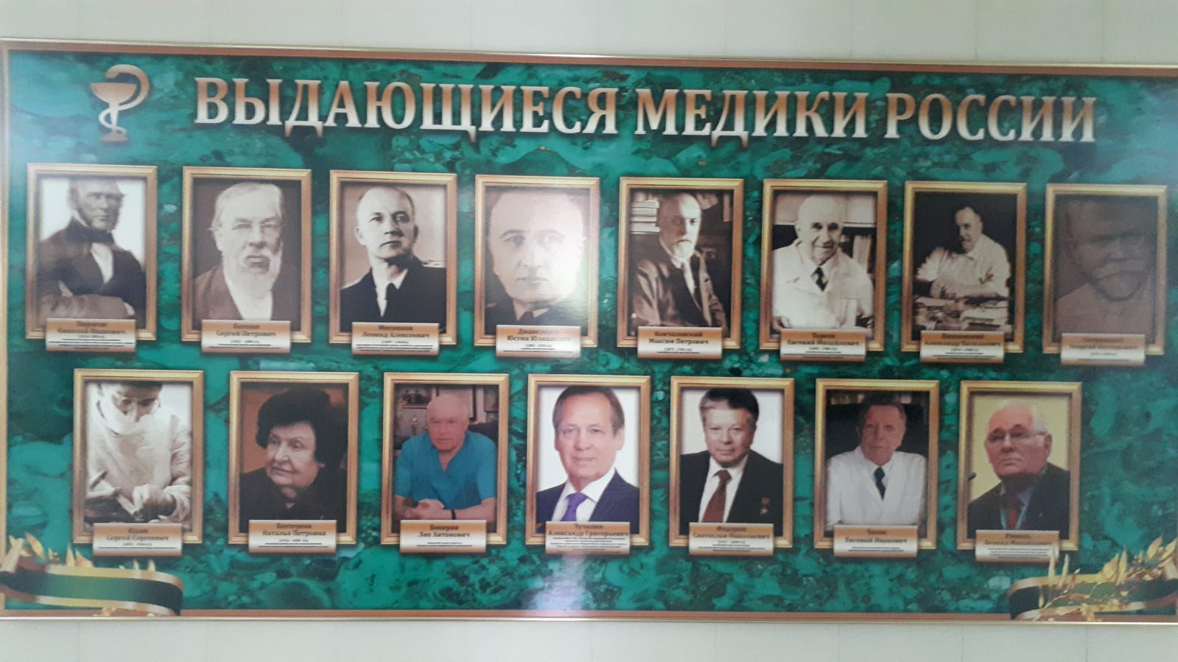

Slide 12
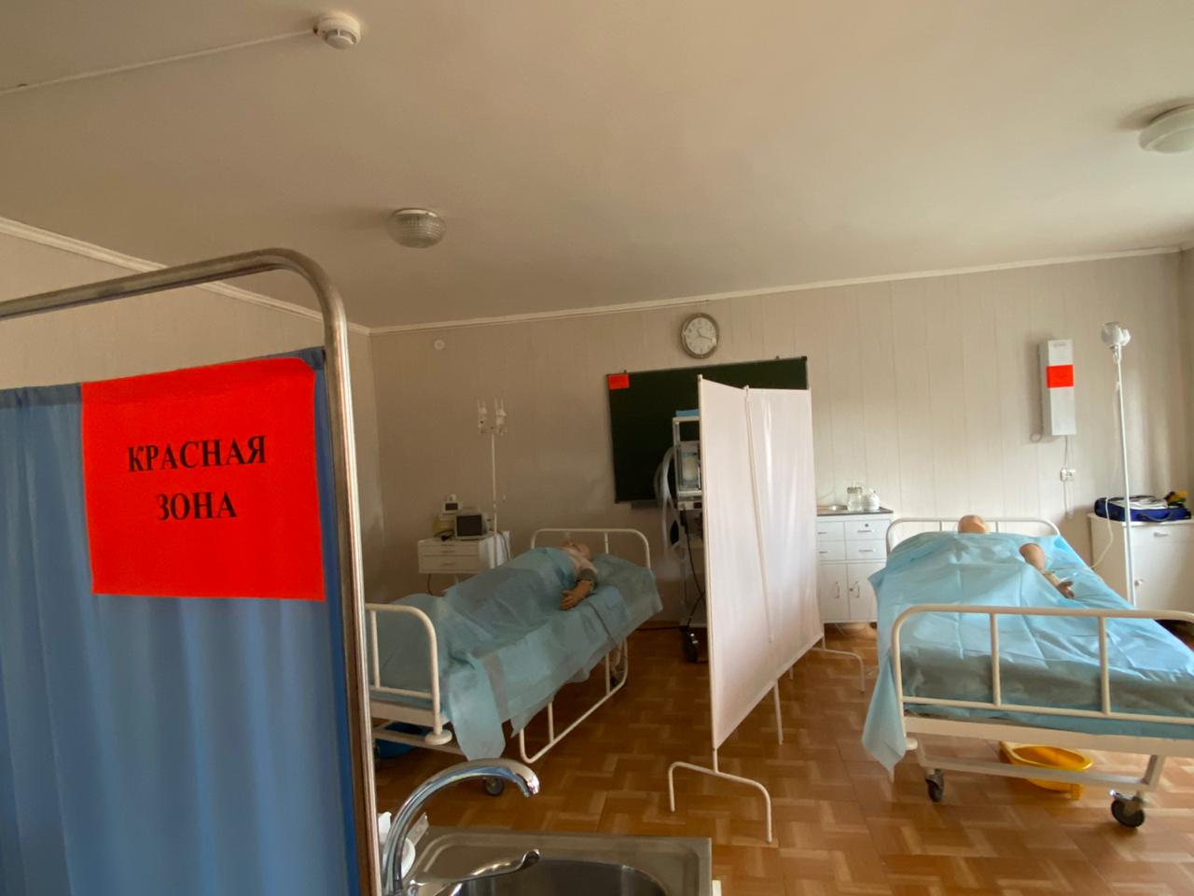
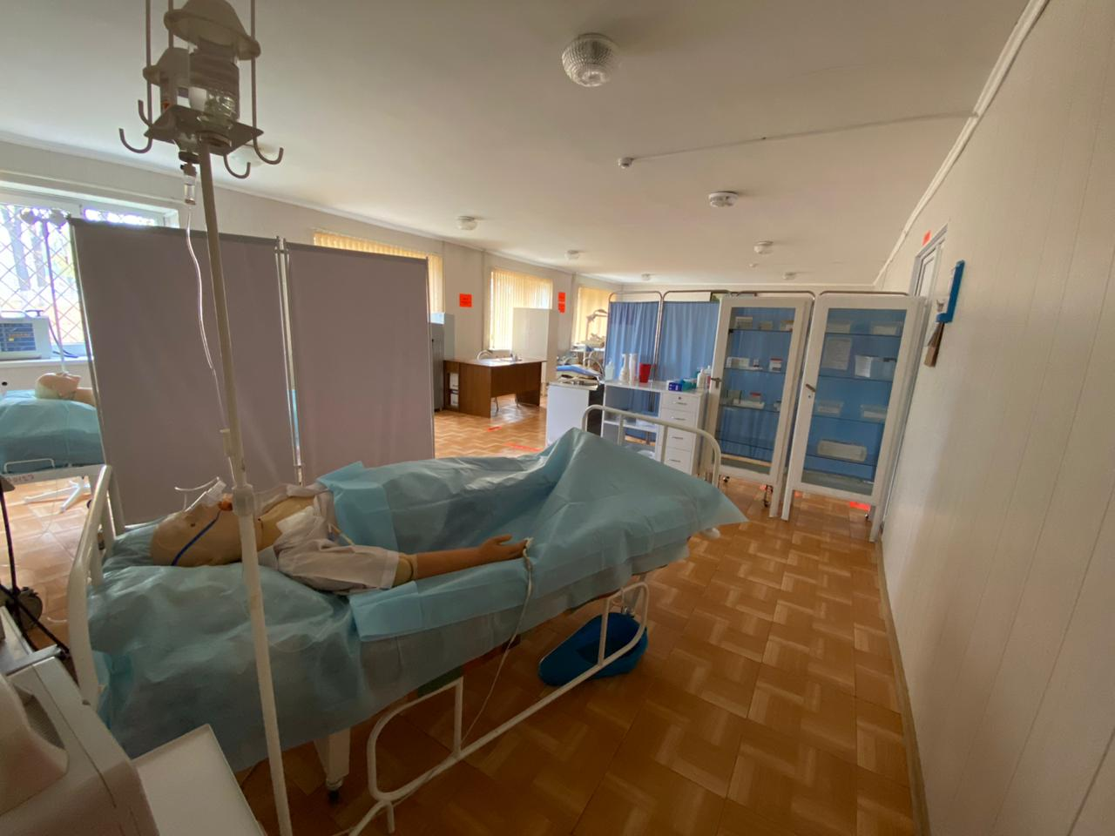

Slide 13
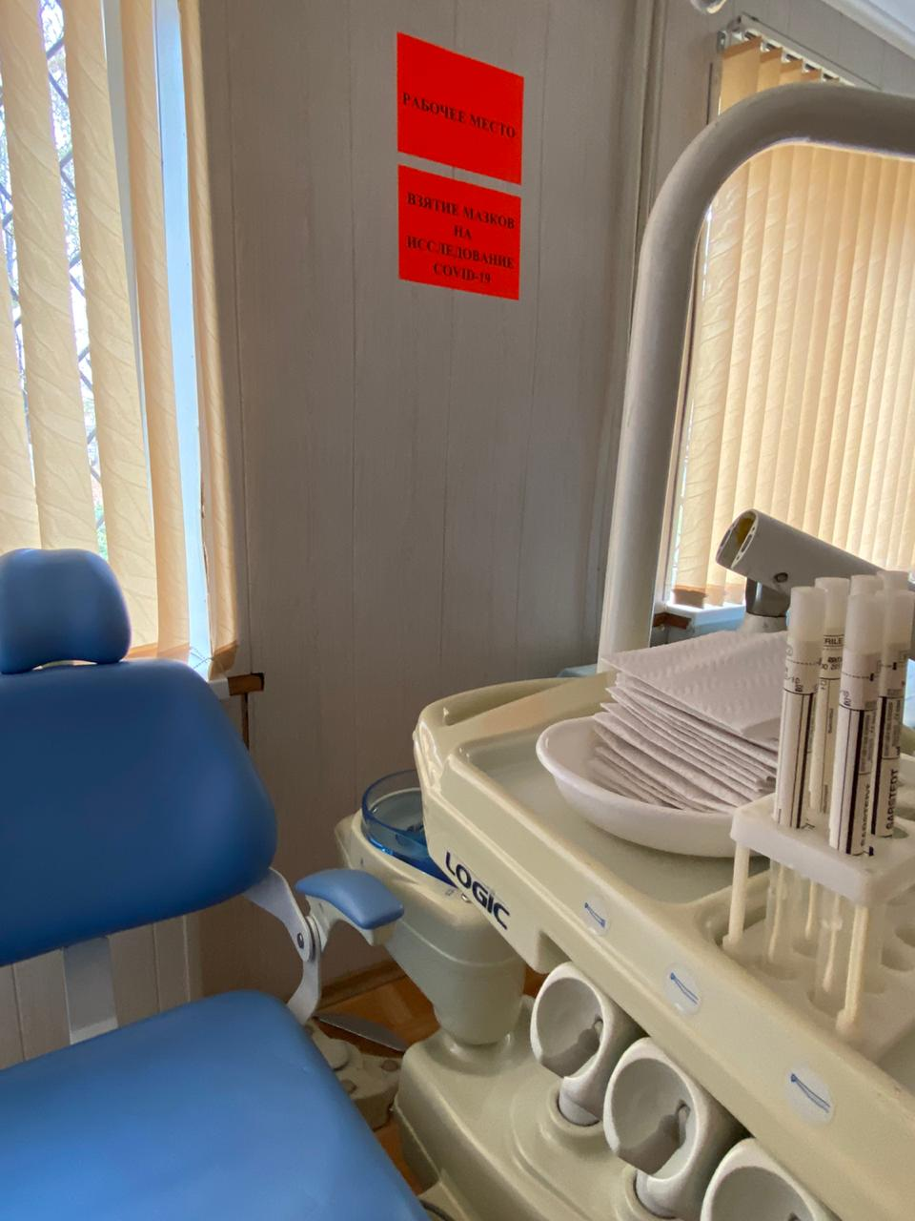
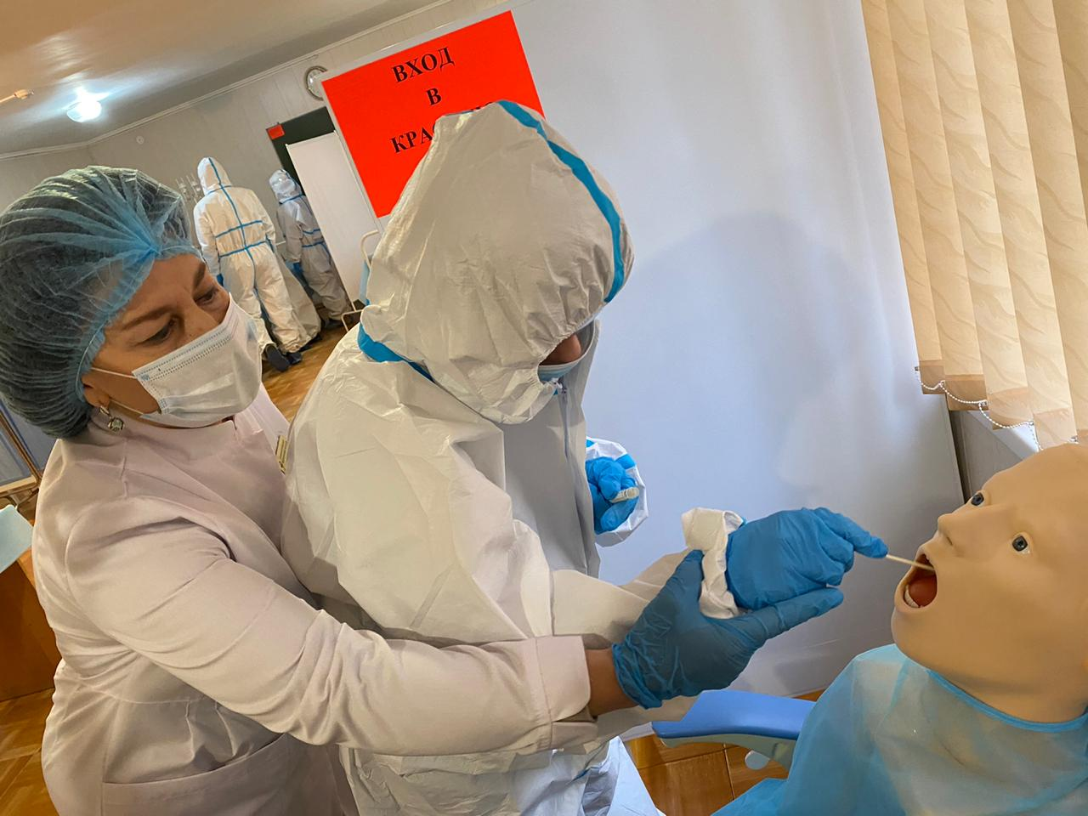
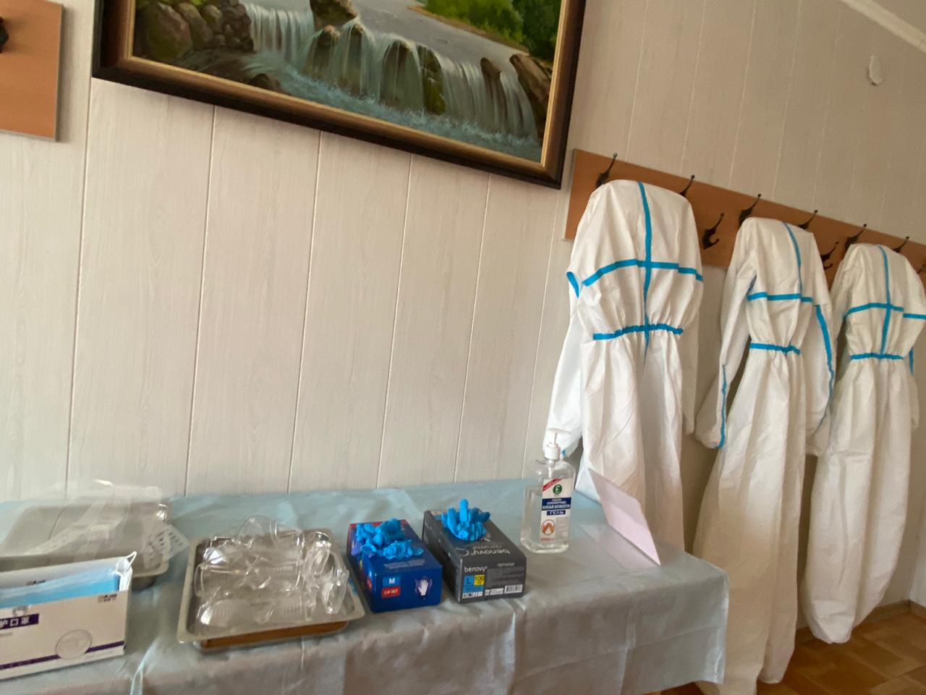

Slide 14
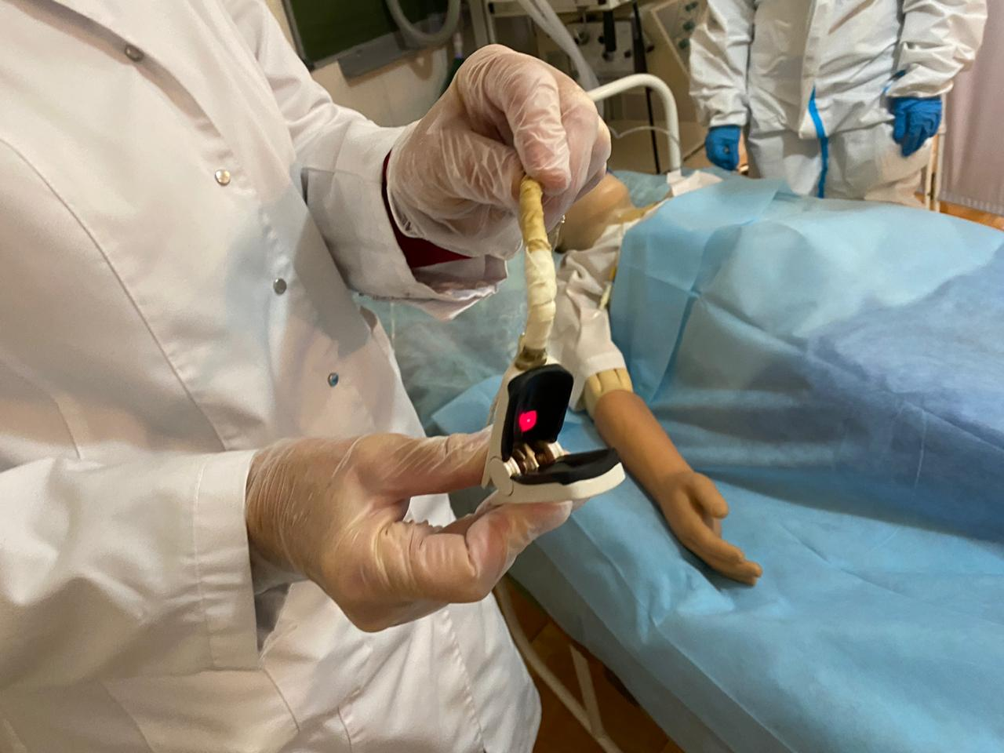
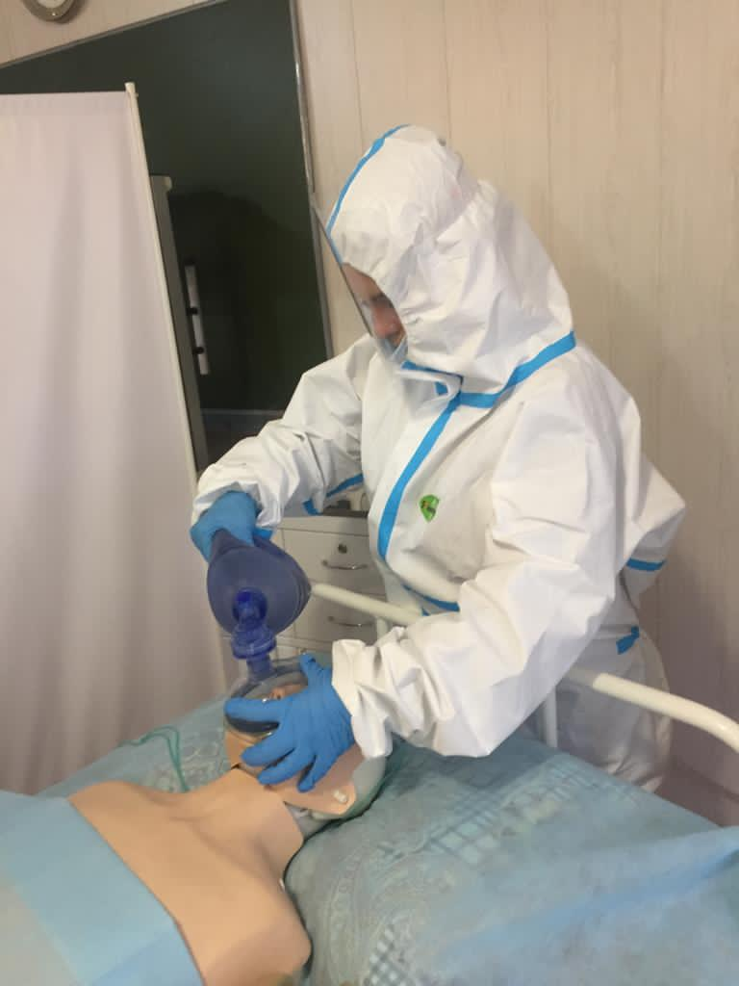

Slide 15
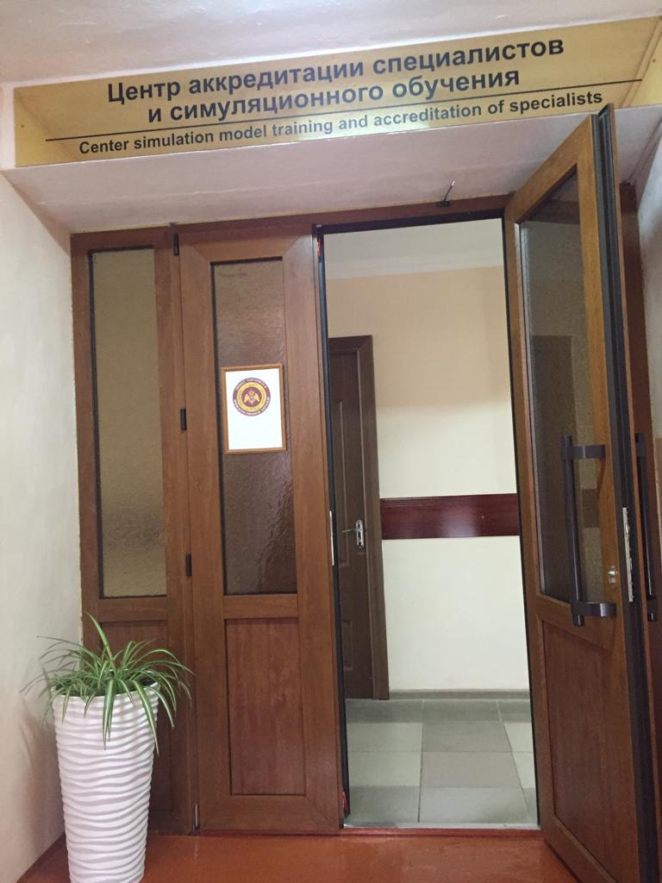
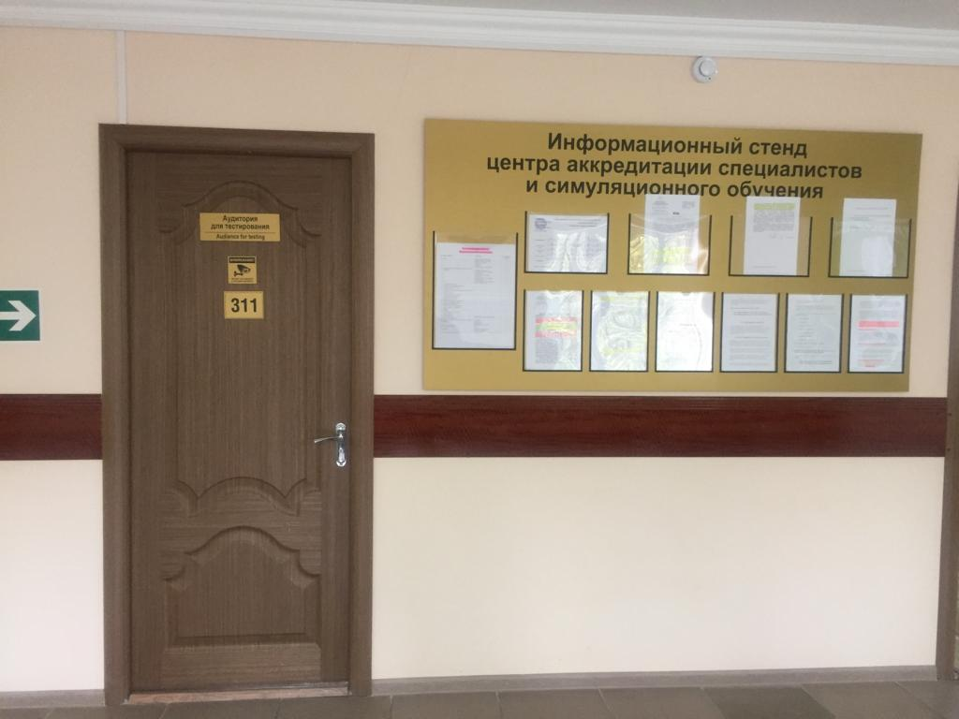

Slide 16
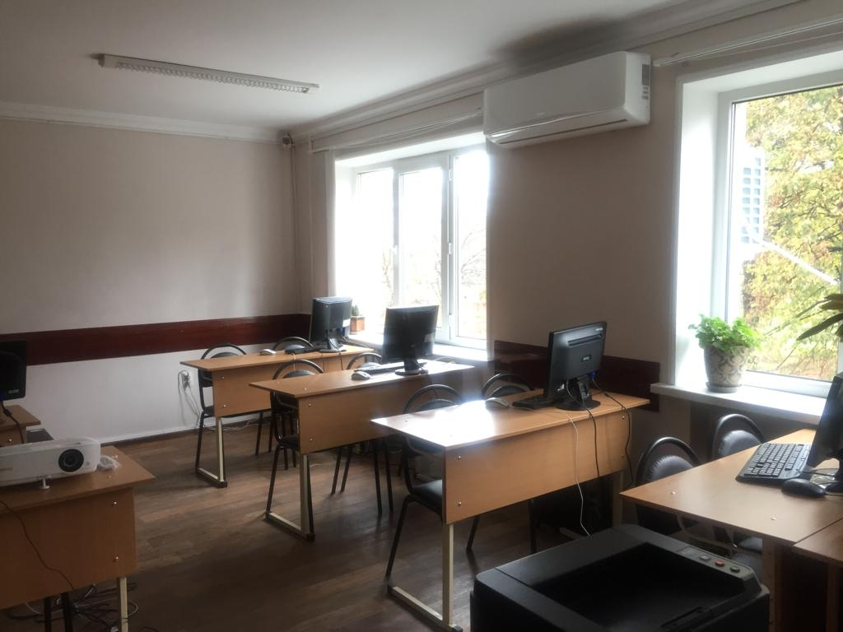

Slide 17
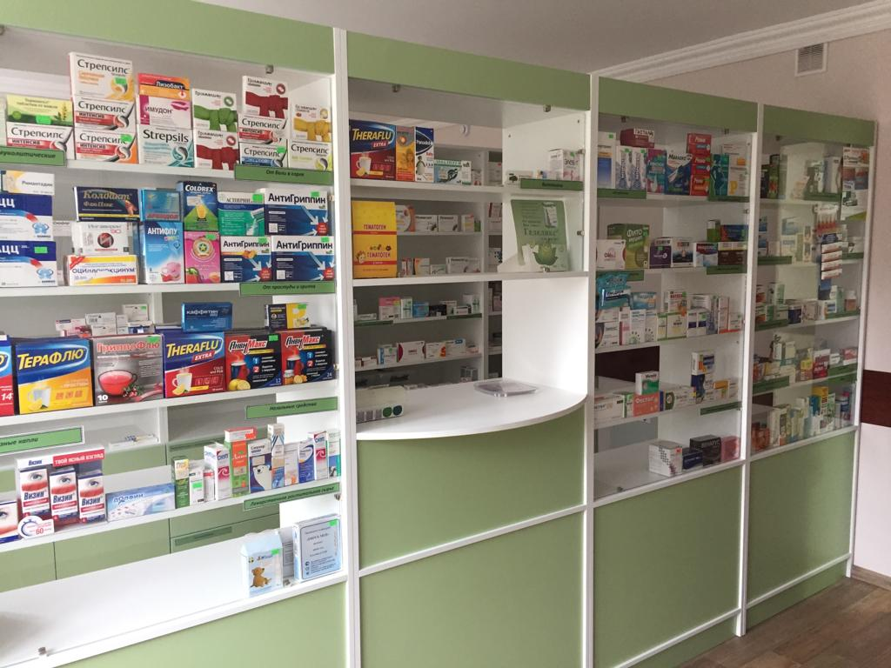

Slide 18
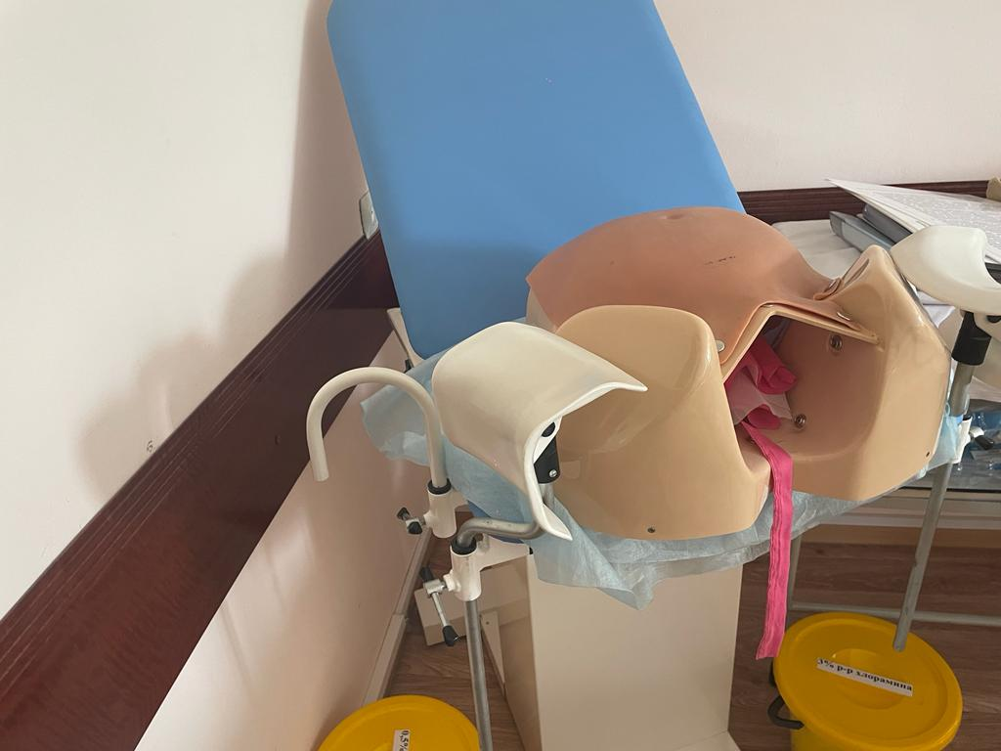
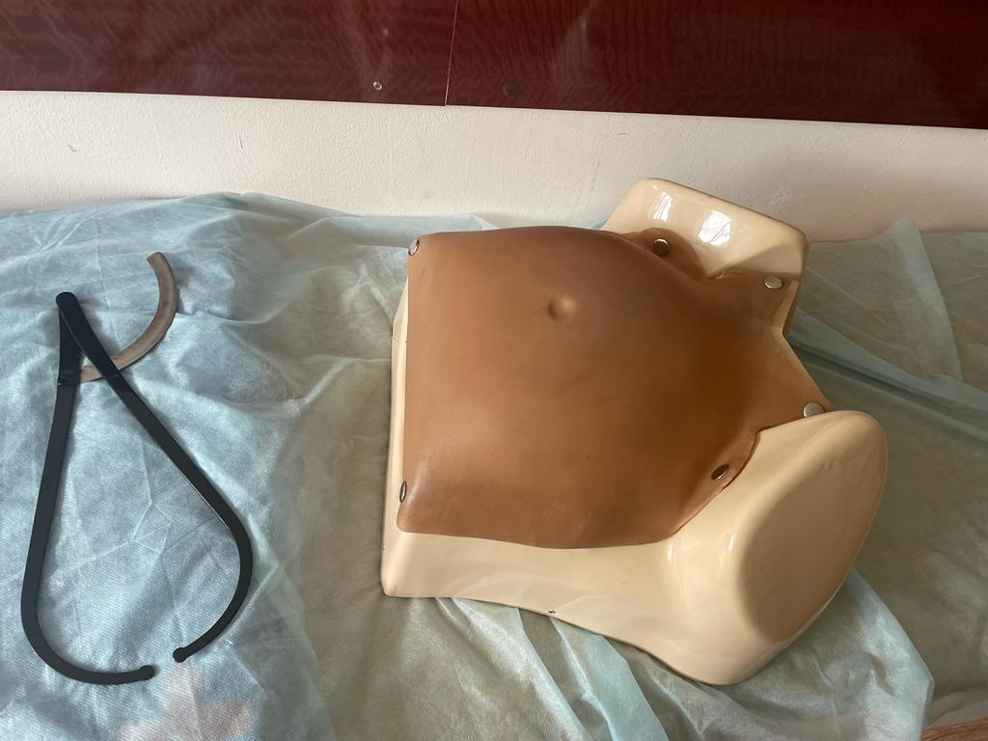

Slide 19
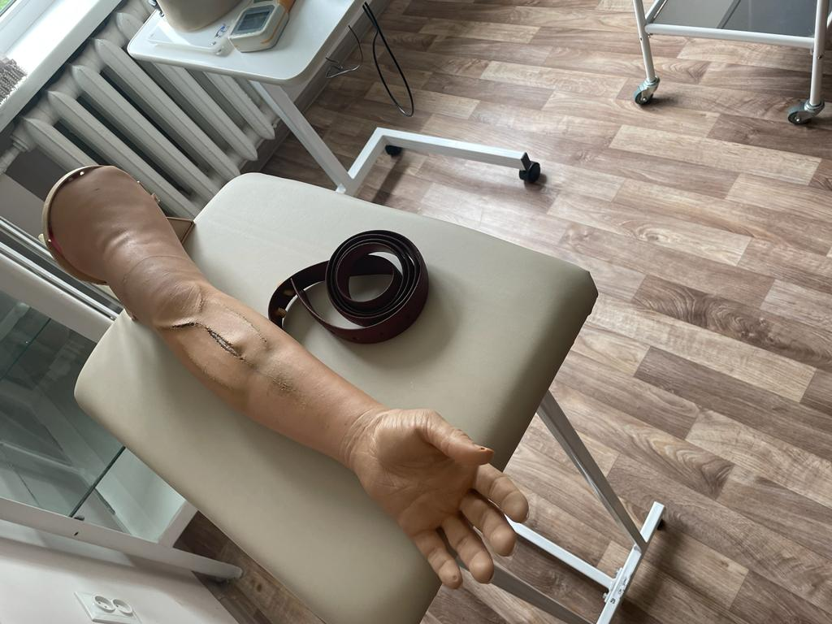
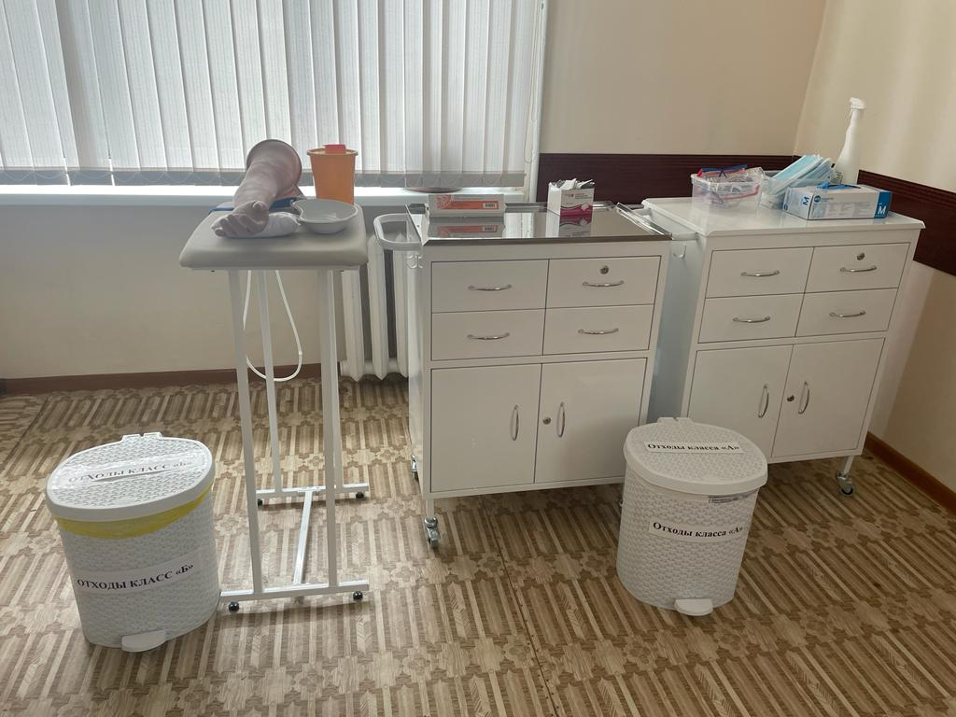
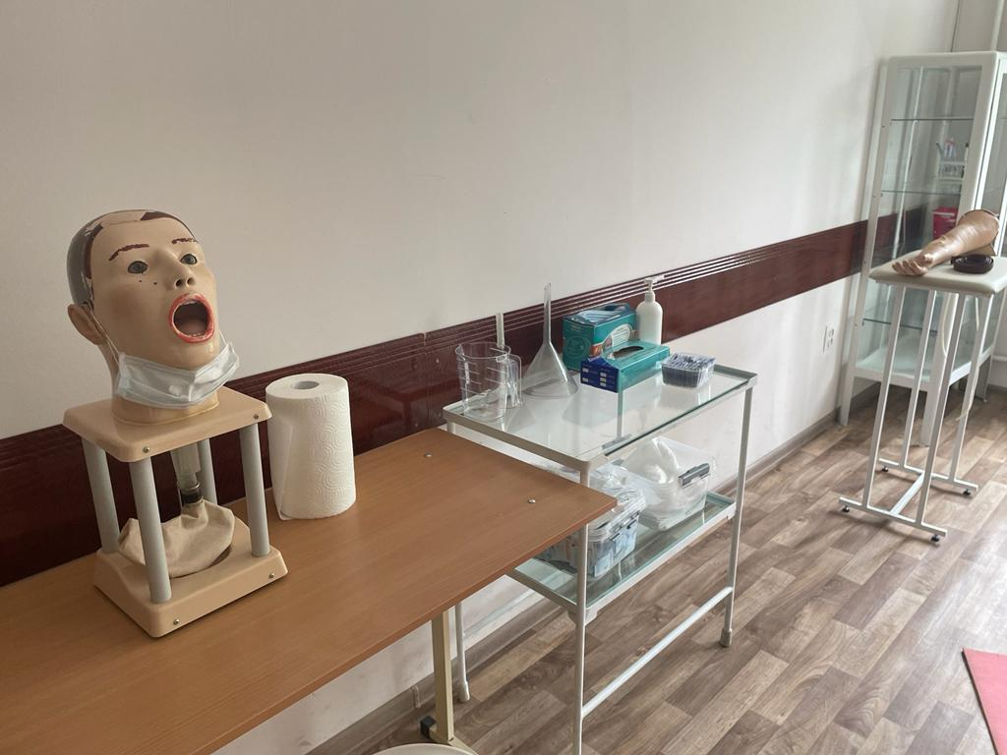

Slide 20
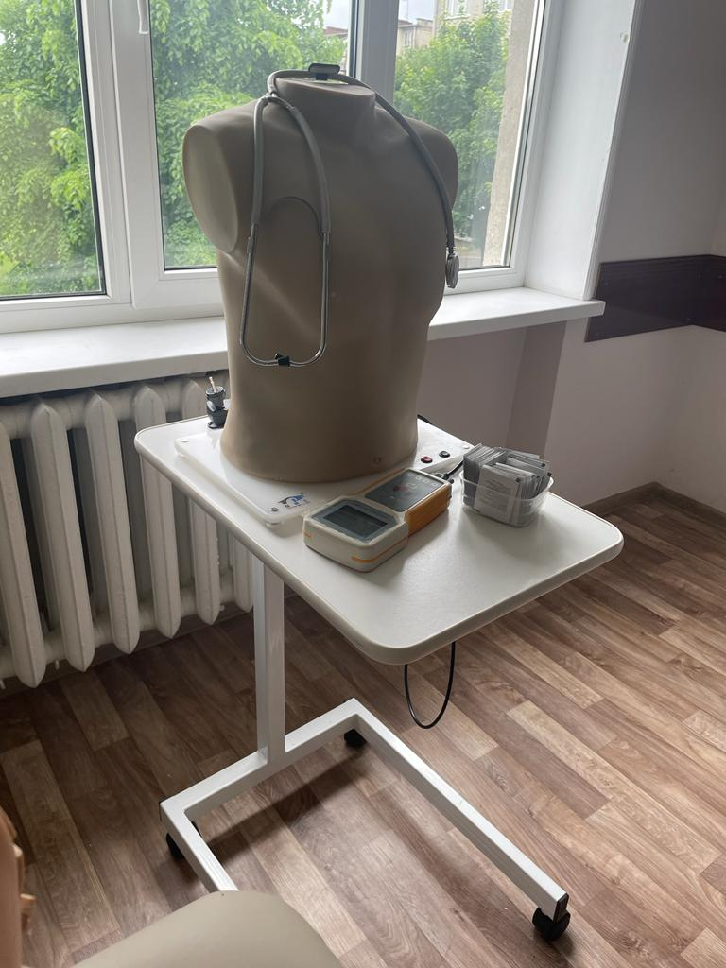
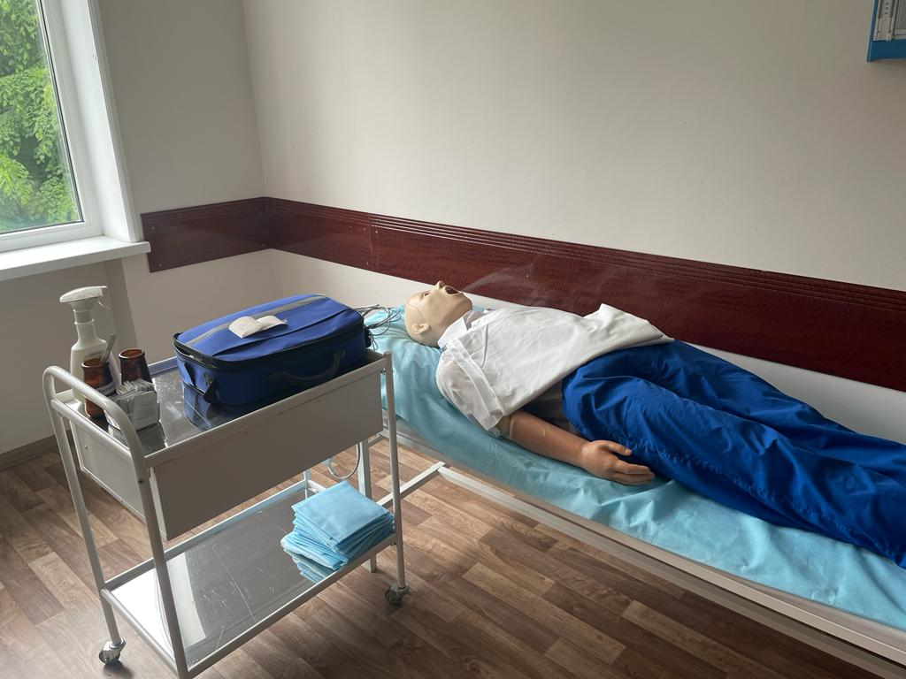

Slide 21
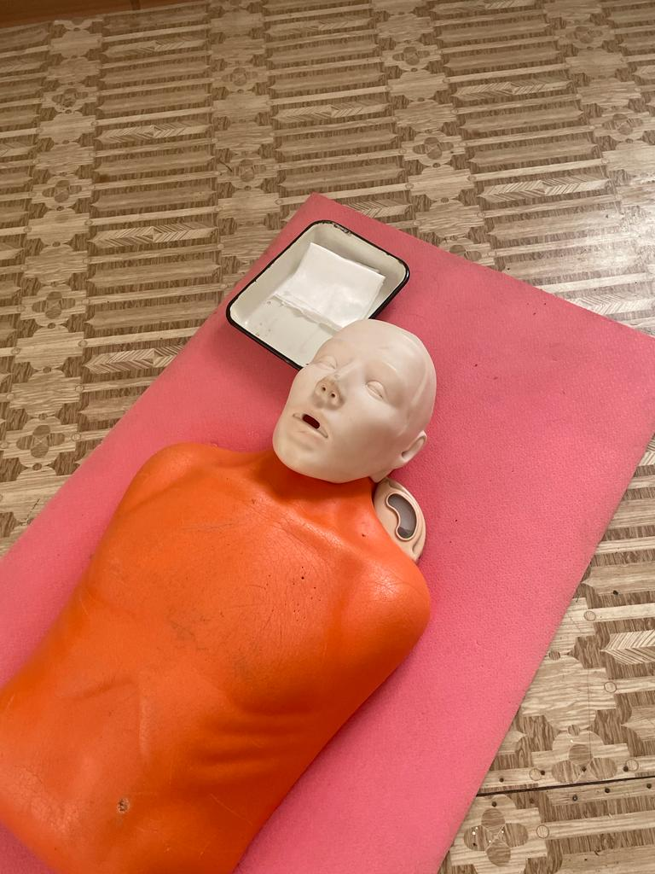
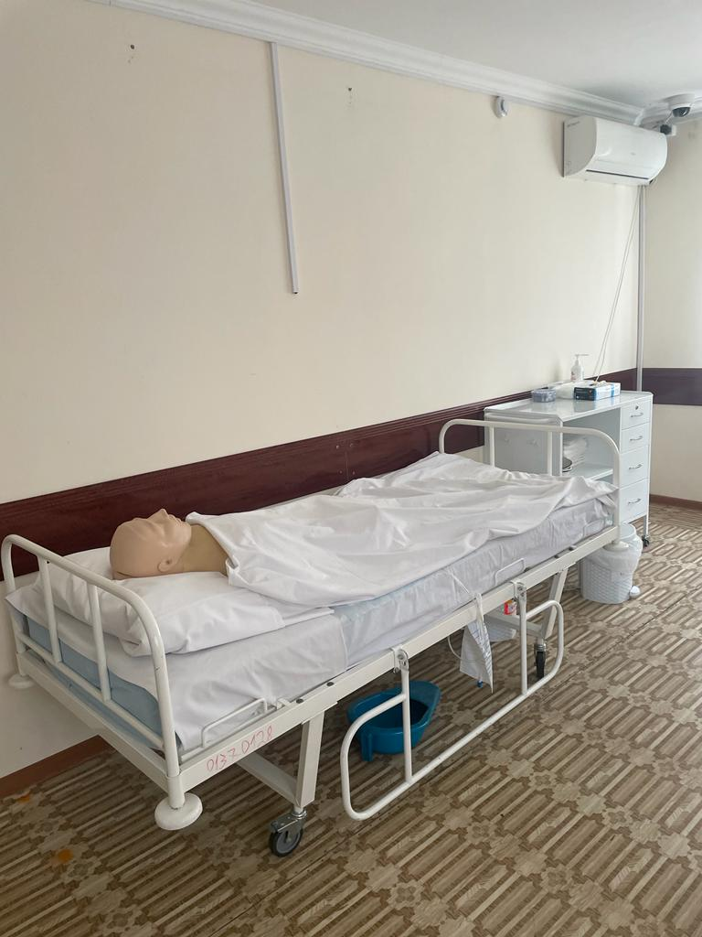

Slide 22
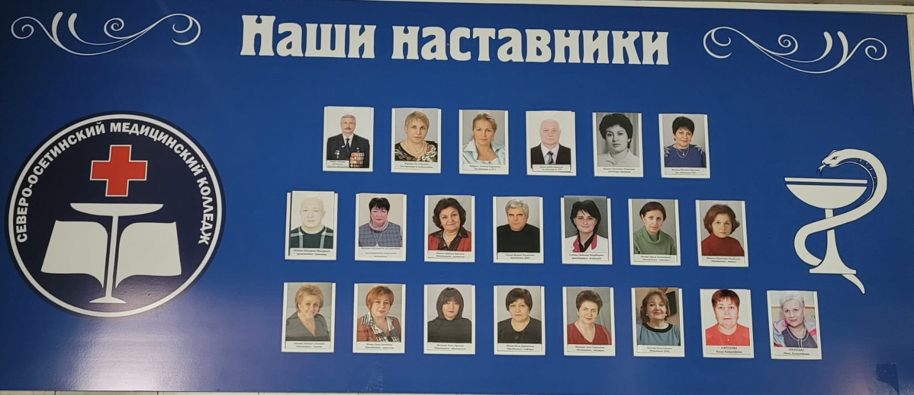
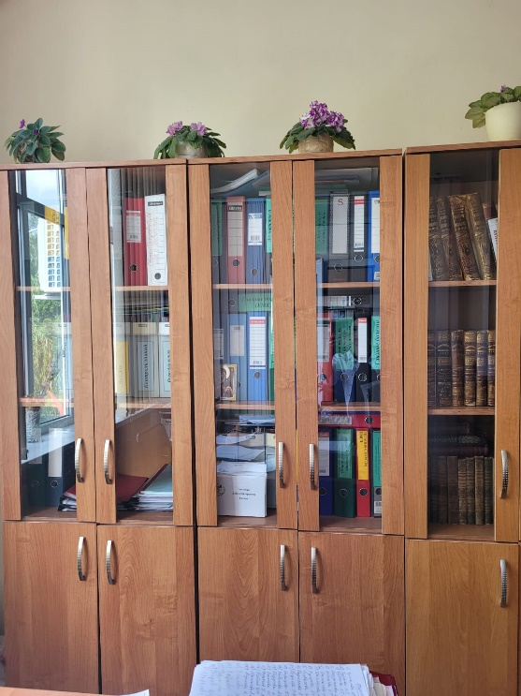
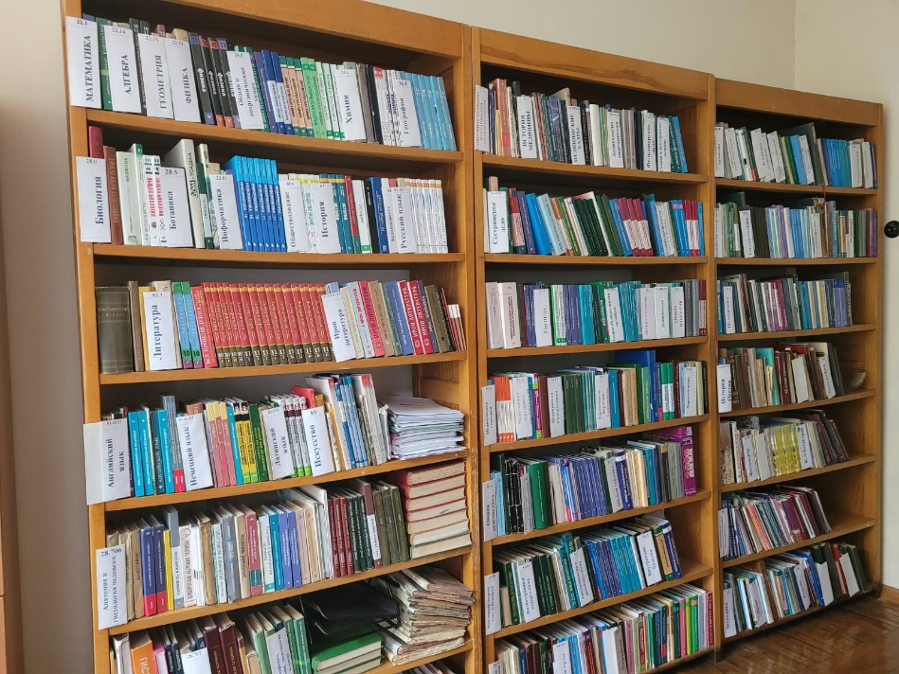
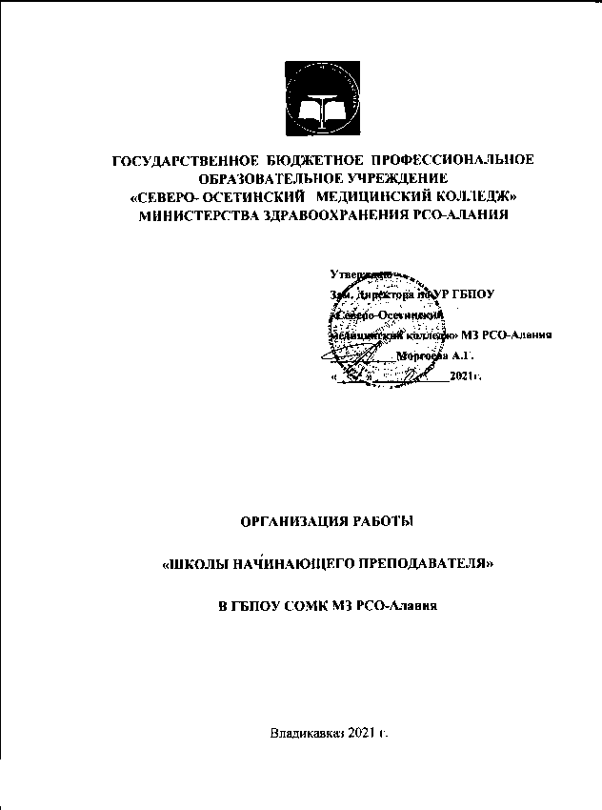

Slide 23
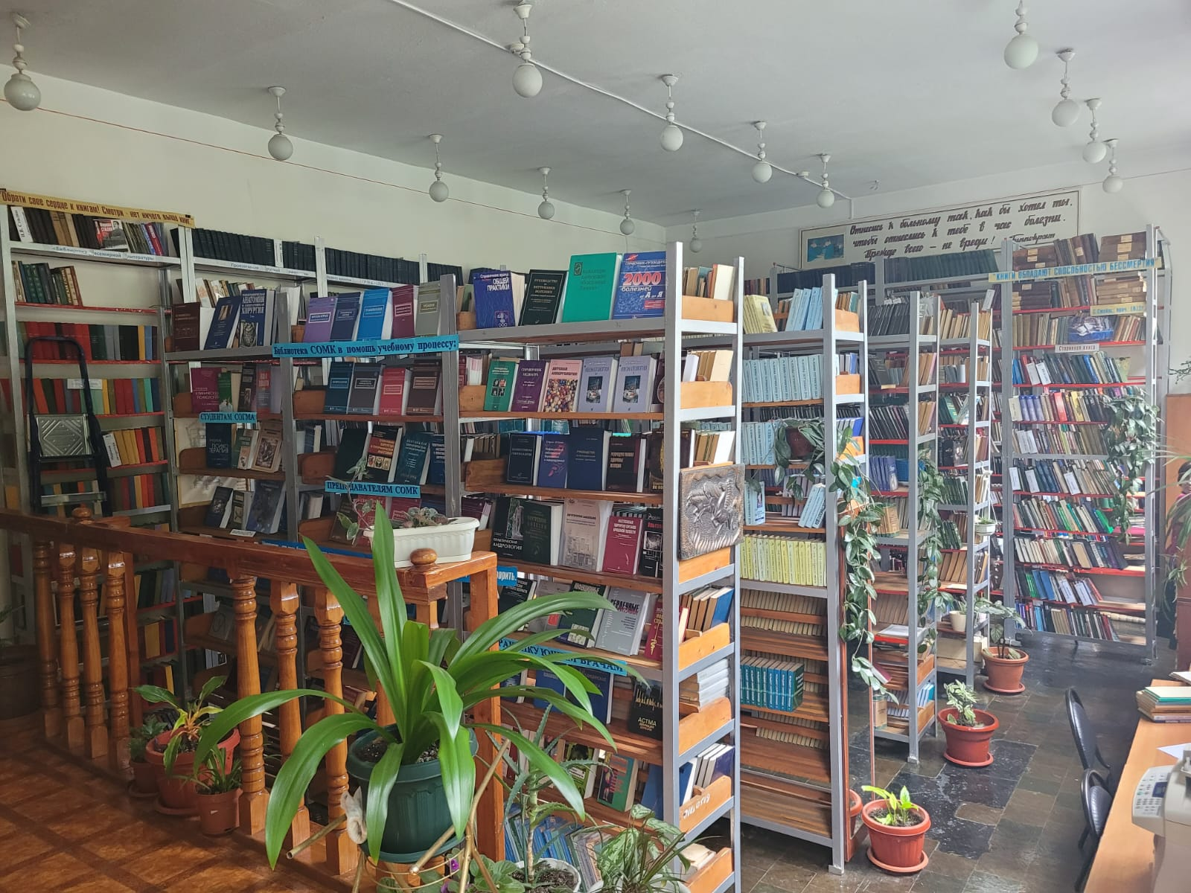

Slide 24
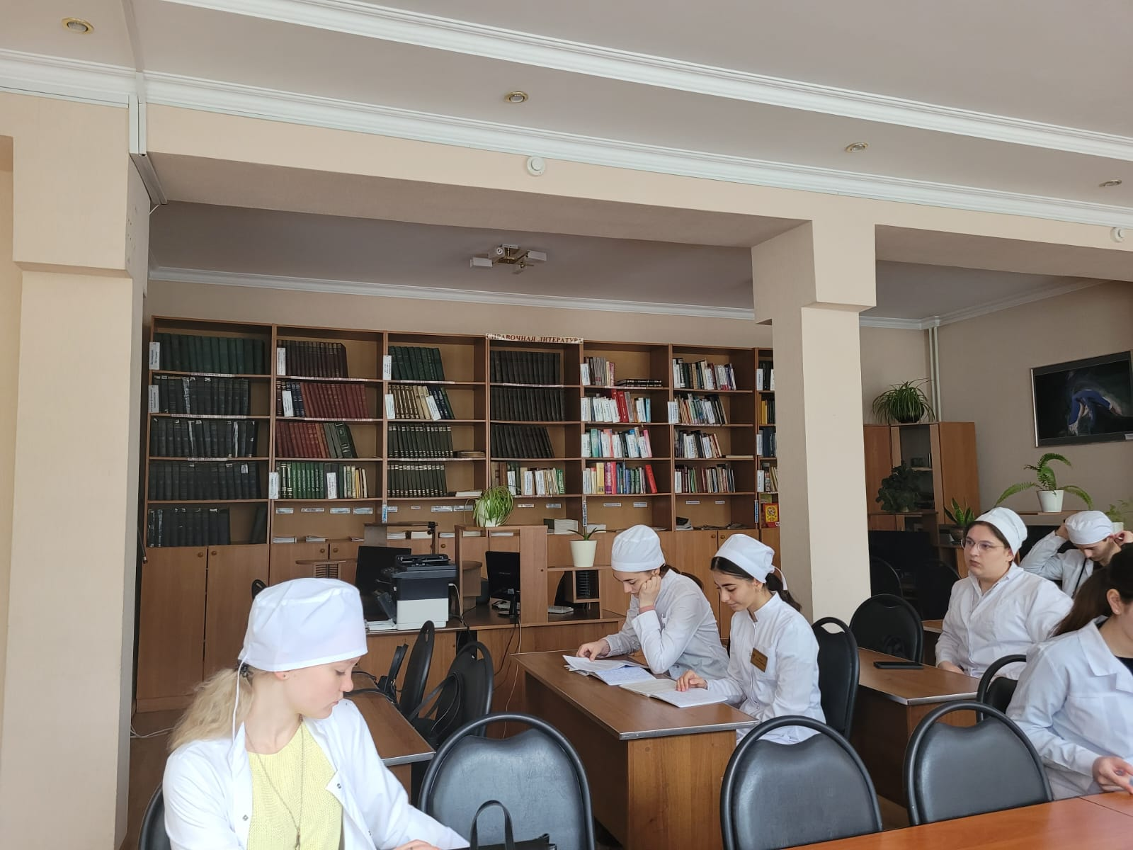
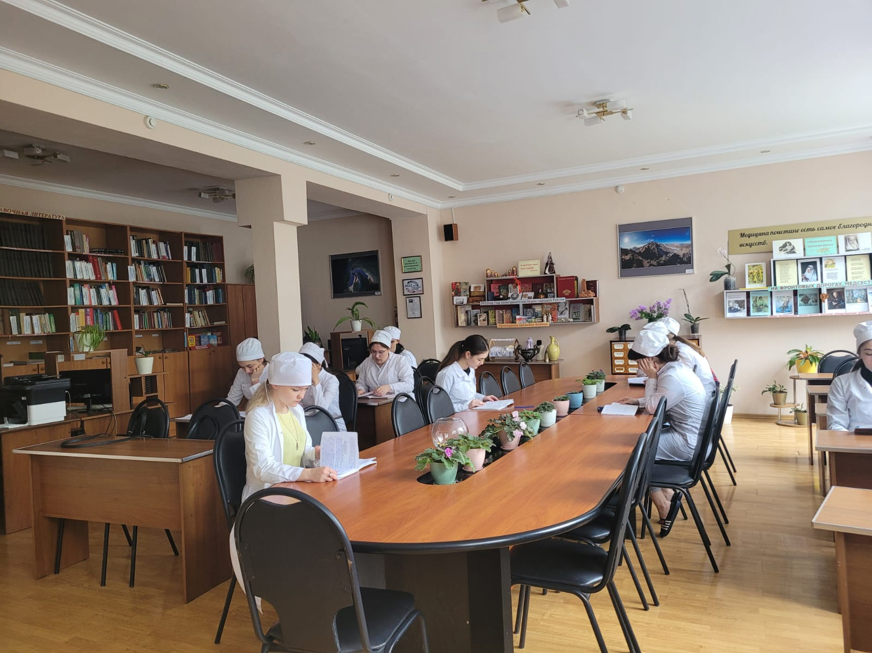

Slide 25
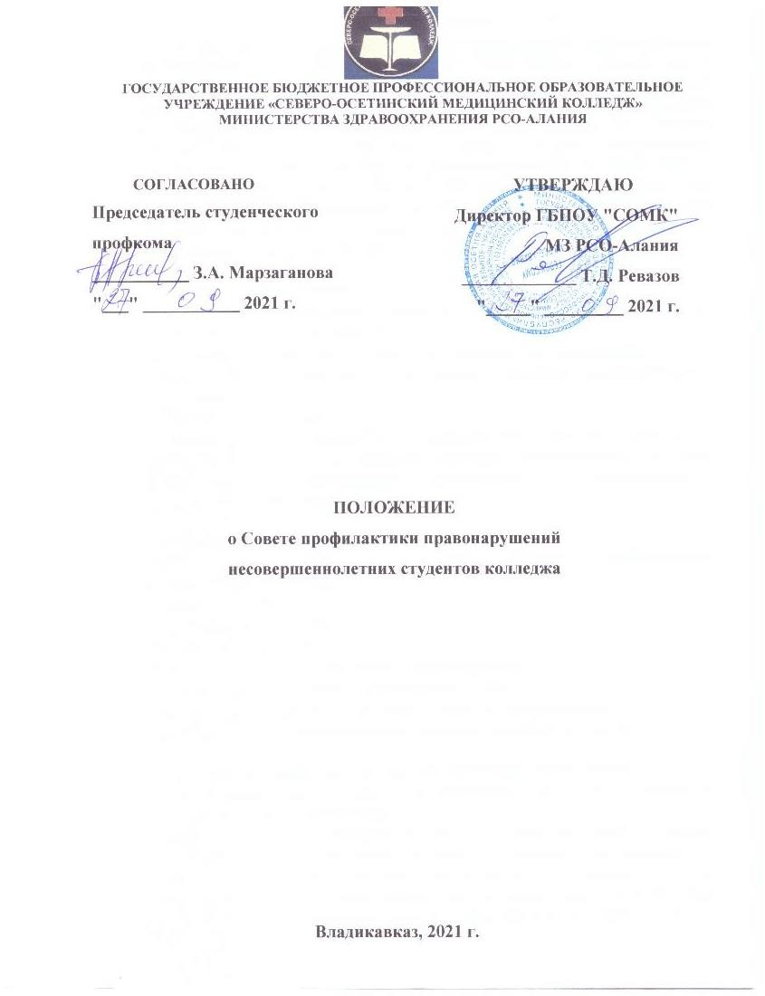

Slide 26
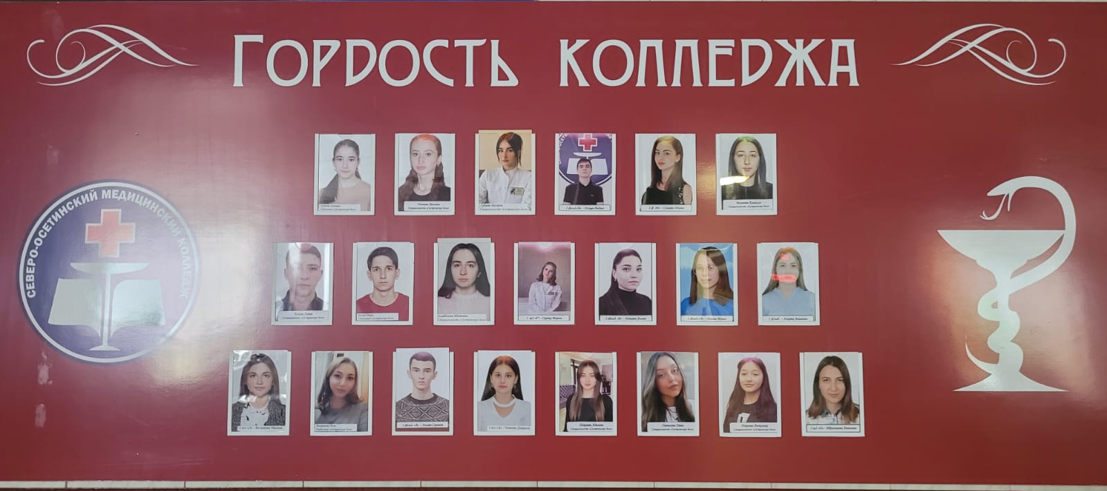
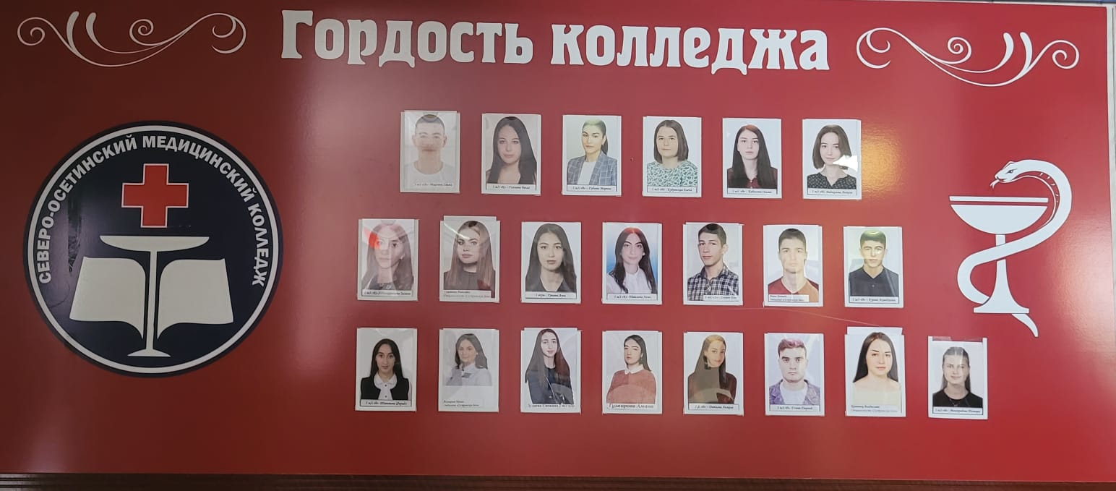

Slide 27

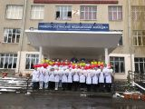
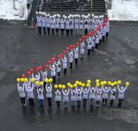
ГОСУДАРСТВЕННОЕ БЮДЖЕТНОЕ ПРОФЕССИОНАЛЬНОЕ ОБРАЗОВАТЕЛЬНОЕ УЧРЕЖДЕНИЕ
«СЕВЕРО- ОСЕТИНСКИЙ МЕДИЦИНСКИЙ КОЛЛЕДЖ»
МИНИСТЕРСТВА ЗДРАВООХРАНЕНИЯ РСО-АЛАНИЯ
ОРГАНИЗАЦИЯ РАБОТЫ ПО ПАТРИОТИЧЕСКОМУ ВОСПИТАНИЮ В ГБПОУ СОМК МЗ РСО-Алания
МЕТОДИЧЕСКИЕ РЕКОМЕНДАЦИИ
Владикавказ – 2021-2022г.г.

Slide 28
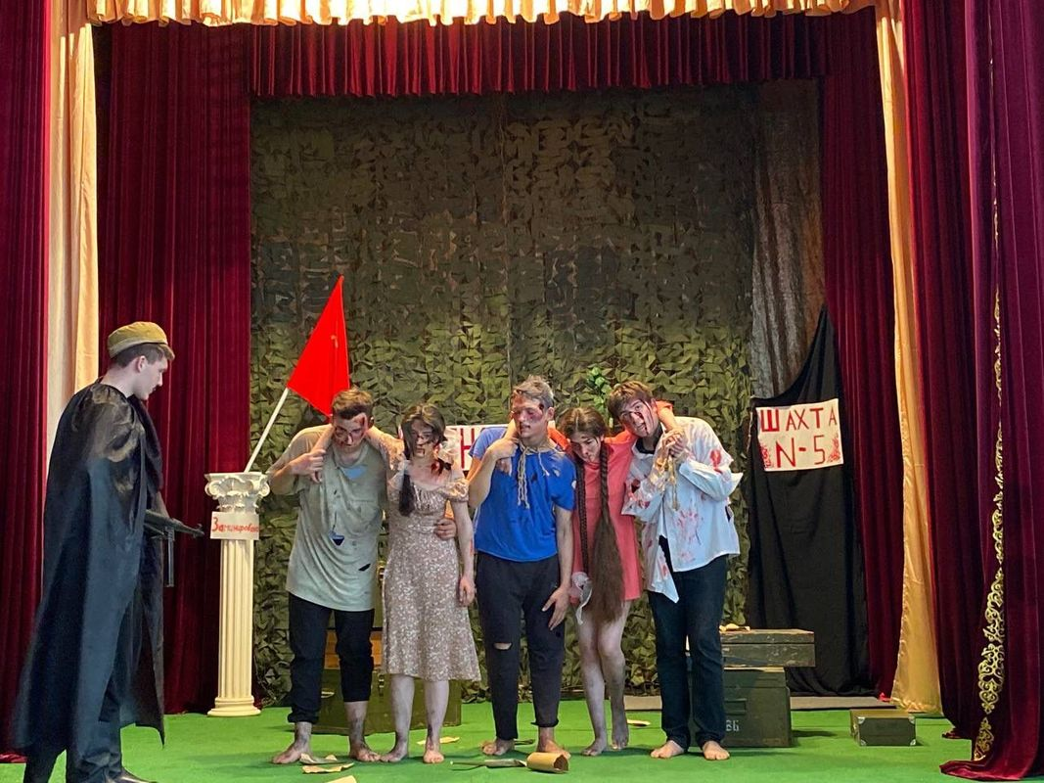
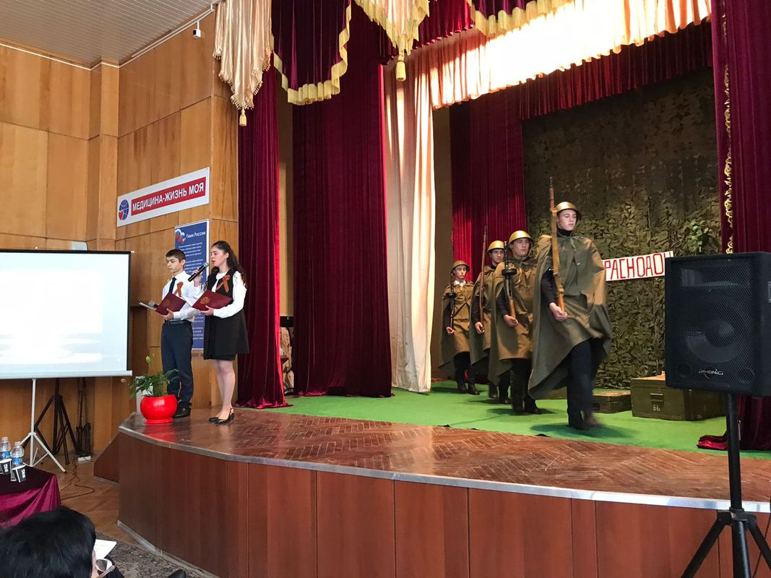
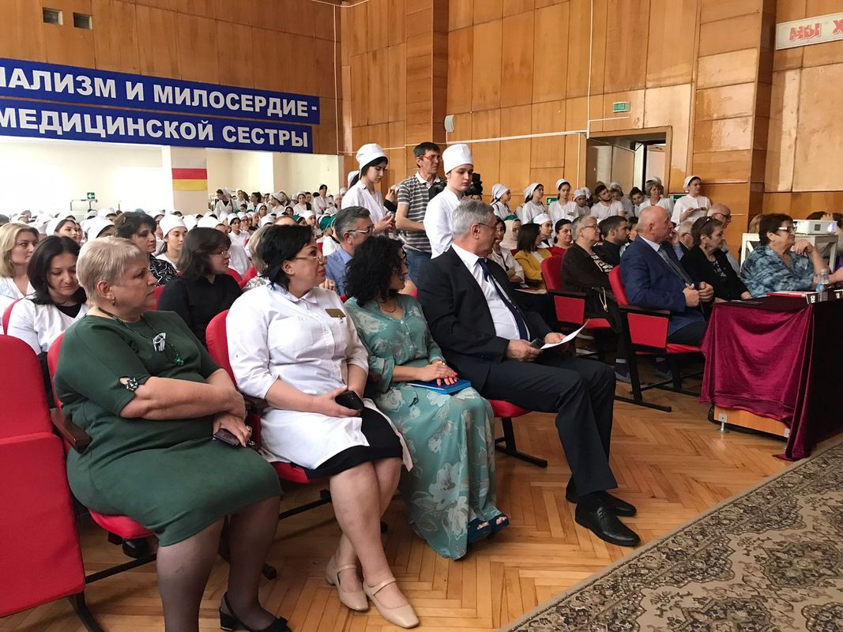
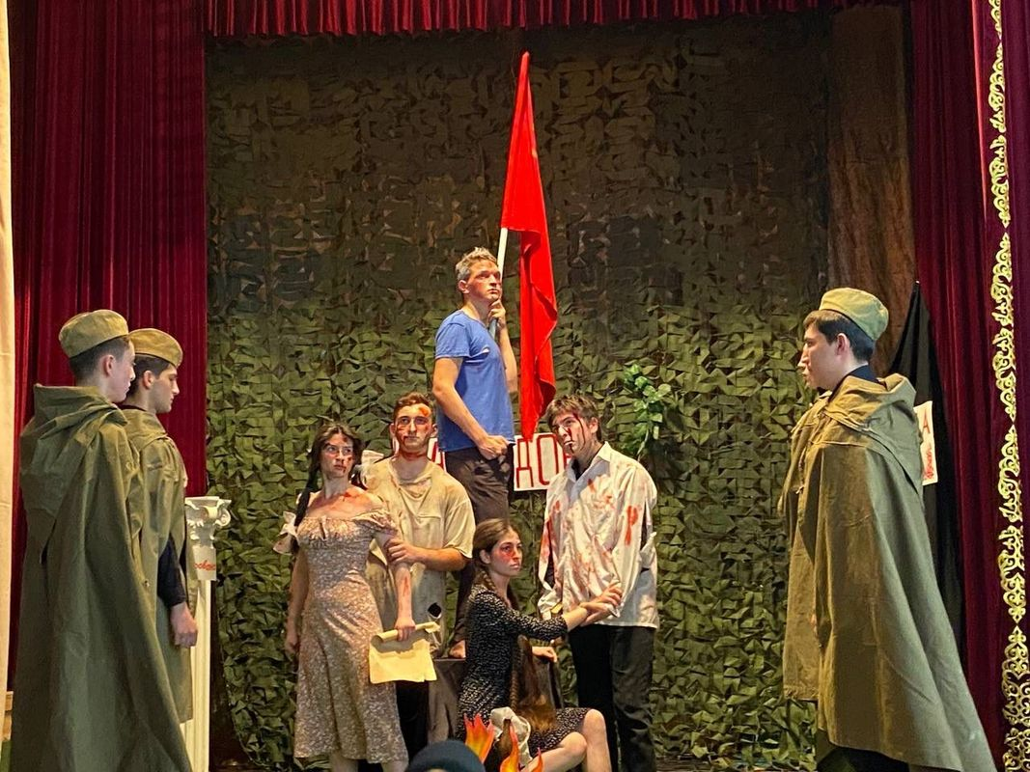

Slide 29
Для получения высокоспециализированных медицинских и фармацевтических кадров
необходимо соблюдение единства требований к студенту как со стороны медицинского колледжа, так и со стороны специалистов лечебных учреждений, аптечных организаций, являющихся руководителями практической подготовки

Slide 30



